Slide 1
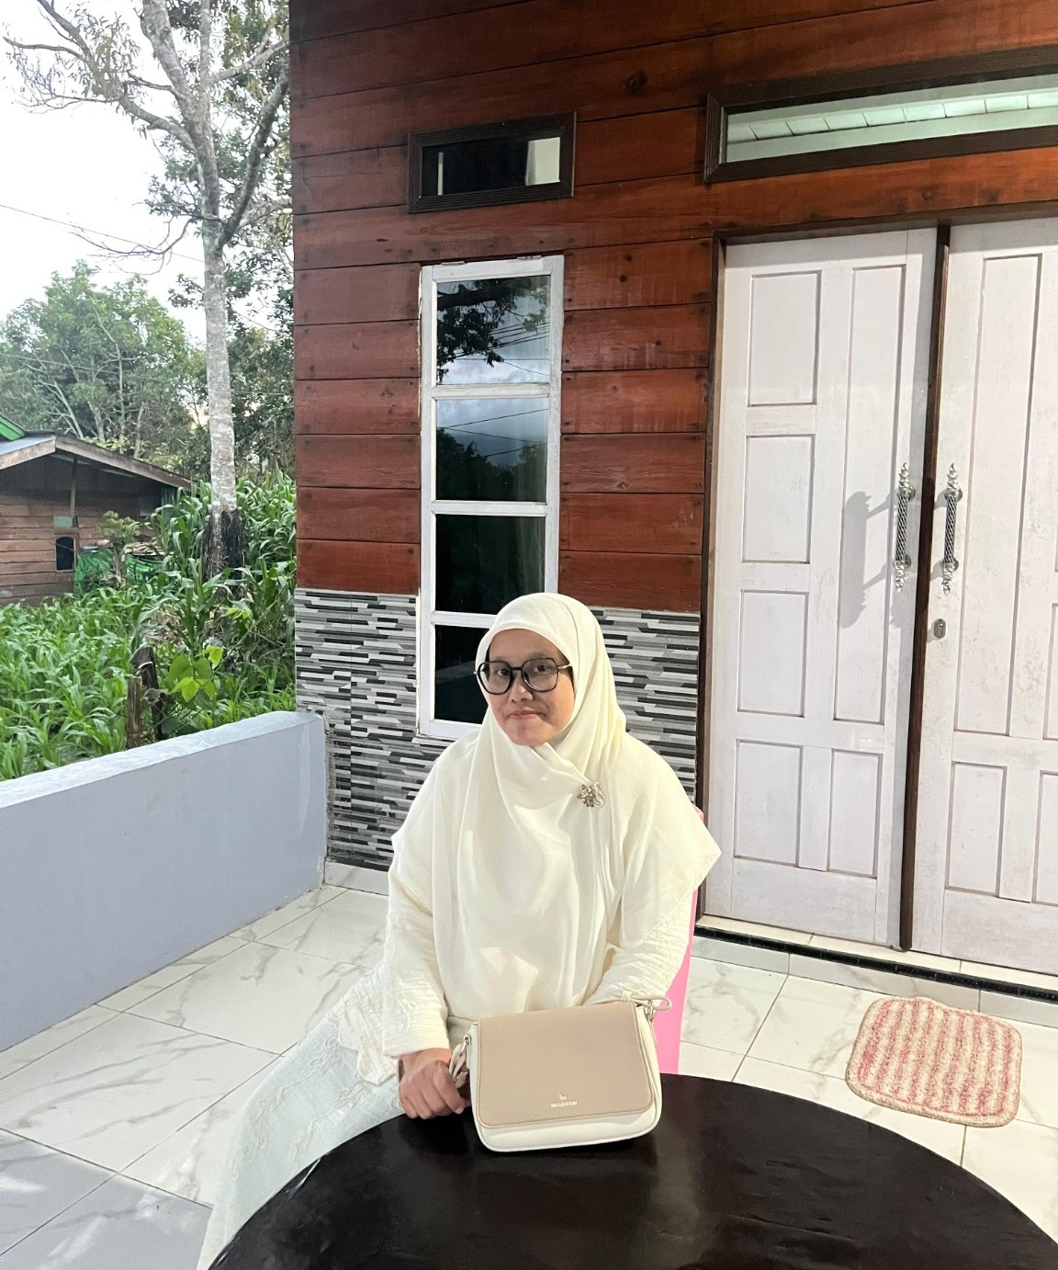
EXECUTIVE FUNCTION
PADA ANAK AUTIS
Narasumber:
Aisyah, S.Pd., Gr
Materi pembelajaran dan pendampingan anak autis

Slide 2
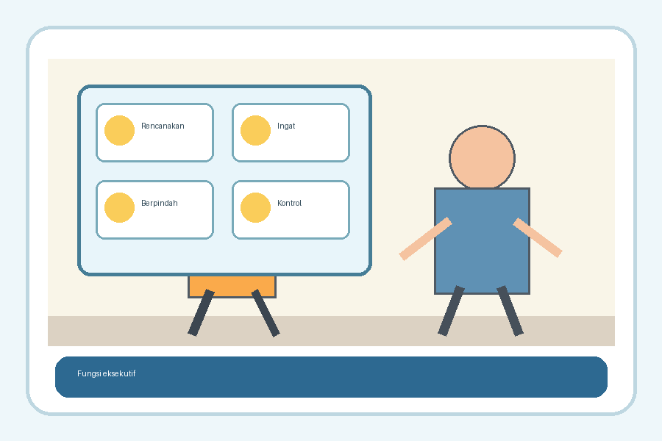
Executive Function (Fungsi Eksekutif)
Executive function (fungsi eksekutif) adalah sistem pengatur di dalam otak yang mengontrol perencanaan, memori kerja, fleksibilitas berpikir, dan pengendalian diri.
Pada anak autis, hambatan pada area ini sering terjadi sehingga mereka tampak kesulitan mengatur emosi, menyusun langkah tugas, atau beradaptasi dengan perubahan rutinitas.
Materi Anak Autis • 1/10

Slide 3

Kenapa Perhatian Itu Sangat Penting?
Perhatian terhadap anak autis sangat perlu agar mereka bisa tumbuh, mandiri, dan berkembang sesuai potensinya.
Dukungan yang tepat membantu anak menghadapi hambatan komunikasi dan interaksi sosial.
Materi Anak Autis • 2/10

Slide 4

Memori Kerja pada Anak Autis
Memori kerja (working memory) dan memori jangka pendek pada anak autis sering kali menunjukkan hambatan, terutama dalam memproses informasi verbal yang kompleks atau instruksi pendengaran lisan tanpa petunjuk visual.
Namun, mereka kerap memiliki kekuatan pada memori visual detail (rote memory).
Materi Anak Autis • 3/10

Slide 5

Fleksibilitas Berpikir
Fleksibilitas berpikir pada anak autis sering kali terbatas. Hal ini membuat mereka cenderung kaku atau rigid terhadap rutinitas, pola pikir, atau aturan yang sudah biasa mereka jalani.
Kondisi ini merupakan bagian dari tantangan fungsi eksekutif otak (executive function) yang mengatur kemampuan beradaptasi, merencanakan, serta beralih dari satu aktivitas ke aktivitas lain.
Materi Anak Autis • 4/10

Slide 6

Kontrol Diri pada Anak Autis
Kontrol diri pada anak autis sangat penting karena menjadi kunci utama untuk meningkatkan kemandirian, stabilitas emosi, dan kemampuan interaksi sosial mereka di lingkungan sehari-hari.
Anak dengan Autism Spectrum Disorder (ASD) sering mengalami kesulitan dalam fungsi eksekutif (executive function), yaitu sistem kontrol otak yang mengatur kontrol impuls dan manajemen emosi.
Tanpa kontrol diri yang baik, anak akan lebih rentan mengalami meltdown (ledakan emosi), kesulitan beradaptasi, dan terhambat dalam mempelajari keterampilan hidup baru.
Materi Anak Autis • 5/10

Slide 7
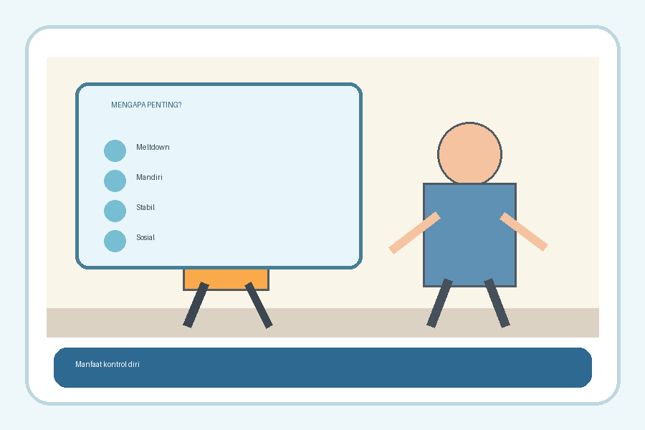
Mengapa Kontrol Diri Sangat Perlu?
• Mencegah dan Mengurangi Meltdown: membantu anak mengenali rasa tidak nyaman akibat distorsi sensorik atau komunikasi sebelum emosinya meledak.
• Membangun Kemandirian Hidup: regulasi diri yang baik mendukung executive function dan aktivitas harian secara mandiri.
• Mendukung Stabilitas Sistem Saraf: latihan untuk tenang membantu menyeimbangkan ambang kepekaan sensorik.
• Meningkatkan Kemampuan Sosialisasi: anak yang mampu mengendalikan impuls agresif akan lebih mudah diterima oleh teman sebaya dan lingkungan.
Materi Anak Autis • 6/10

Slide 8

Menjaga Kesehatan Mental
Kemampuan mengelola emosi membuat anak tumbuh lebih percaya diri dan terhindar dari stres berlebih akibat penolakan lingkungan.
Cara Efektif Melatih Kontrol Diri
• Gunakan pendekatan terstruktur.
• Tetapkan batasan waktu yang jelas untuk setiap aktivitas agar anak merasa memiliki kendali dan tidak kaget oleh perubahan agenda.
Materi Anak Autis • 7/10

Slide 9

Strategi Praktis
• Berikan arahan visual konkret: sampaikan instruksi secara singkat menggunakan media visual daripada kalimat panjang.
• Validasi emosi dengan kalimat positif: fokus pada apa yang harus dilakukan, misalnya “Bicara perlahan” daripada “Jangan berteriak”.
• Pahami kebutuhan sensorik anak: kenali perilaku stimming untuk membantu anak menenangkan diri dan jangan melarangnya secara kasar.
• Gunakan terapi profesional: pertimbangkan Terapi Tingkah Laku atau Applied Behavior Analysis (ABA) dari penyedia layanan kesehatan tepercaya untuk melatih kontrol perilaku secara konsisten.
Materi Anak Autis • 8/10

Slide 10
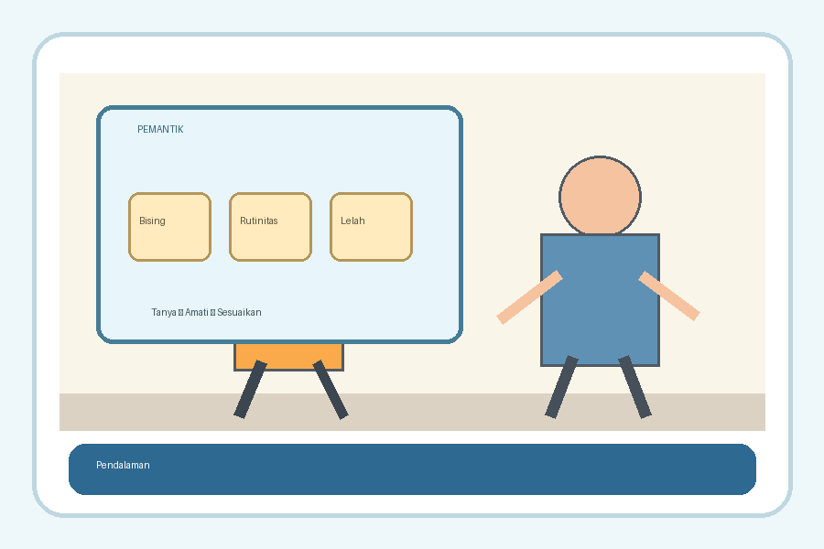
Pertanyaan untuk Pendalaman
• Berapa usia anak saat ini?
• Apa pemicu utama yang paling sering membuat anak kehilangan kontrol diri, misalnya suara bising, perubahan rutinitas, atau rasa lelah?
• Apakah anak sudah pernah mengikuti terapi tertentu sebelumnya?
Rekomendasi strategi praktis dapat disesuaikan dengan kondisi anak.
Materi Anak Autis • 9/10

Slide 11

Perencanaan dan Penyelesaian Tugas
Perencanaan dan penyelesaian tugas pada anak dengan Gangguan Spektrum Autisme (GSA) membutuhkan pendekatan terstruktur, dukungan visual, dan instruksi yang dipecah menjadi bagian-bagian kecil.
Karakteristik anak autis yang unik membuat mereka membutuhkan metode yang konsisten agar dapat memahami arah serta menyelesaikan tugas dengan mandiri tanpa merasa cemas.
Panduan sistematis untuk merencanakan dan membantu anak autis menyelesaikan tugasnya.
Materi Anak Autis • 10/10

Slide 12
Terima Kasih
Semoga materi ini membantu guru dan orang tua memberikan dukungan yang terstruktur, visual, konsisten, dan sesuai kebutuhan setiap anak.

